Slide 1
Análisis de los factores más influyentes en la esperanza de vida mediante machine learning
Por Miguel Roca García

Slide 2

objetivos
Datos
Modelo
Análisis

Slide 3







Conjunto de datos
EXTRACT
TRANSFORM
LOAD
PAÍS
AÑO
GÉNERO
ESPERANZA DE VIDA
INDICADORES
de DESARROLLO
ALIMENTICIOS
ECONÓMICOS
POLÍTICOS
SANITARIOS
DEMOGRÁFICOS
Total: 144 indicadores

Slide 4
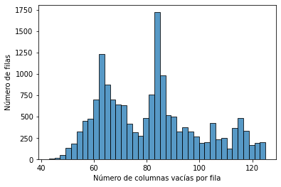
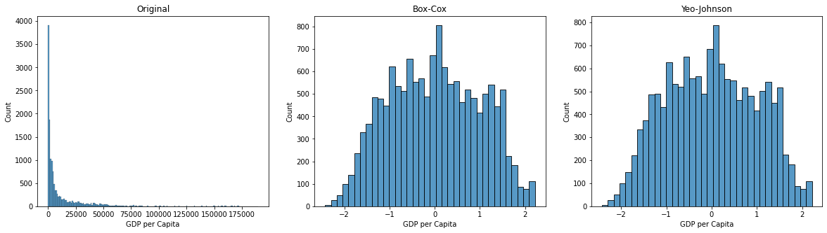
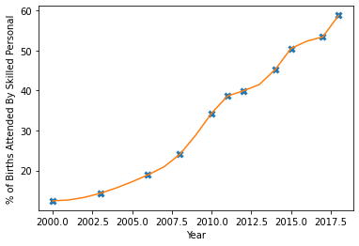
preprocesamiento
Análisis exploratorio y limpieza
Tratamiento de valores desconocidos:
INTERPOLAR
ELIMINAR INDICADORES
ELIMINAR PAÍSES
MEDIANA
KNN
Transformaciones:

Slide 5
Modelos de machine learning
RMSE
MAE
R²
Regresión Lineal
2,81
2,03
0,92
K-Nearest Neighbors Regressor
1,54
1,04
0,97
Random Forest Regressor
0,7
0,45
0,995
Perceptrón multicapa
0,47
0,29
0,997

Slide 6
Interpretación de los modelos
Wrapper Methods
Algoritmo genético
SHAP

Slide 7
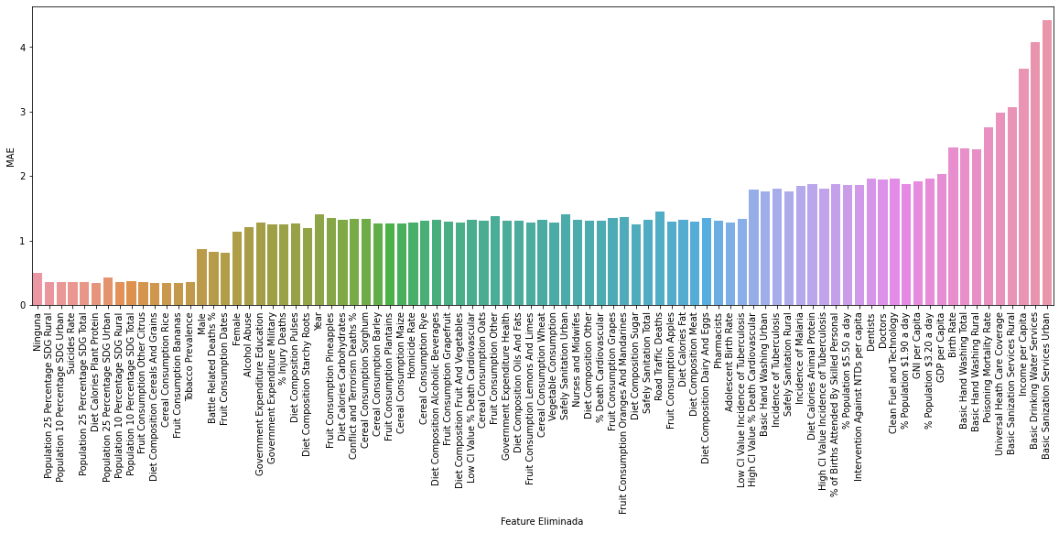
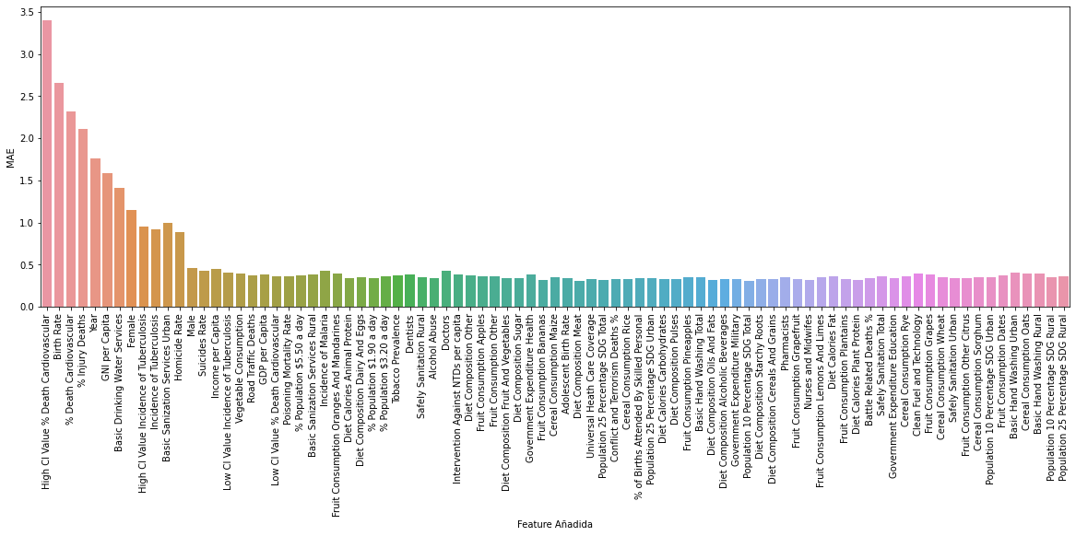
Wrapper methods
Backward feature selection
forward feature selection

Slide 8
Algoritmo genético
cromosoma
f₁ | f₂ | f₃ | f₄ | f₅ | … | f_{n}
Esperanza de vida
Función de calidad:
DIFERENCIA ENTRADA
DIFERENCIA SALIDA
MINIMIZAR
MAXIMIZAR
margin_input

Slide 9
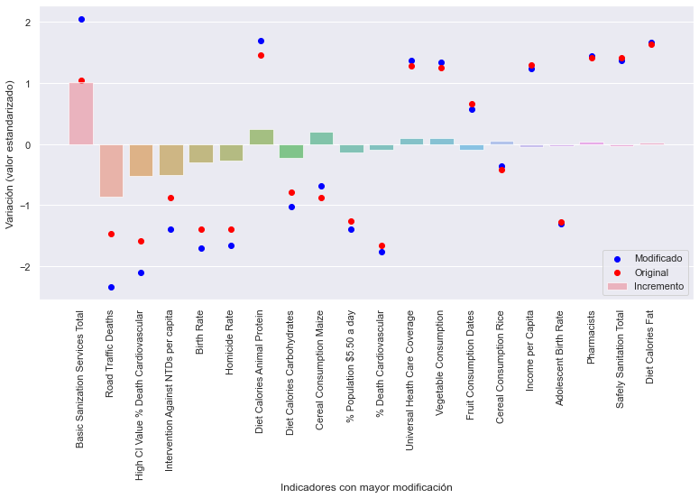
Algoritmo genético
Caso a estudiar:
España
2019
Ambos géneros
Margen de cambio = 5,0
Resultados:
Incremento de 3,63 años
Esperanza de vida inicial: 83,4
Esperanza de vida final: 87,1

Slide 10
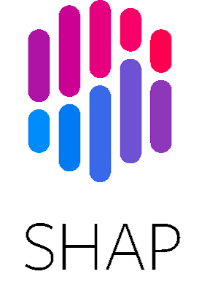
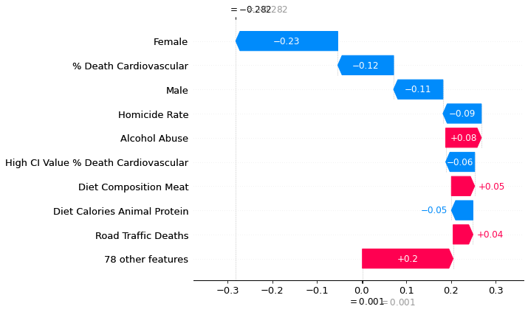
Shap -
SHapley Additive exPlanations
Caso a estudiar:
Lituania
2005
Género masculino

Slide 11
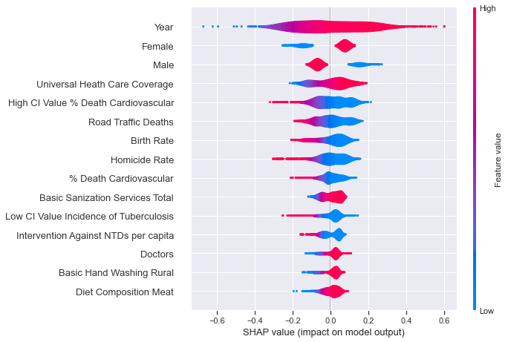
Shap -
SHapley Additive exPlanations

Slide 12
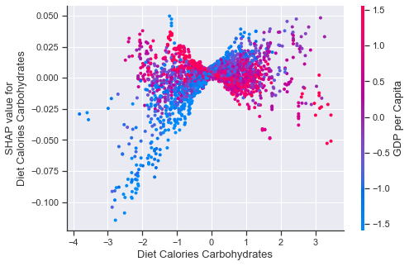
Shap -
SHapley Additive exPlanations
Consumo de carbohidratos
PIB per cápita

Slide 13
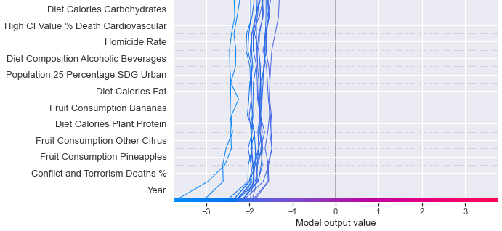
Shap -
SHapley Additive exPlanations
Comparación:
Baja esperanza de vida
1990
Ambos géneros

Slide 14
conclusiones
Objetivos logrados
Problemas encontrados
Líneas futuras
Aportación

Slide 15
gracias

